Slide 1
TẬP ĐỌC

Slide 2
Kiểm tra bài cũ
Đọc thuộc lòng bài thơ Nếu chúng mình có phép lạ. Và cho cô biết nội dung chính của bài thơ là gì ?
Bài thơ thể hiện những ước mơ cao đẹp của tuổi thơ muốn thế giới của chúng ta luôn có được cuộc sống thanh bình, mỗi ngày đẹp hơn, hạnh phúc hơn.

Slide 3
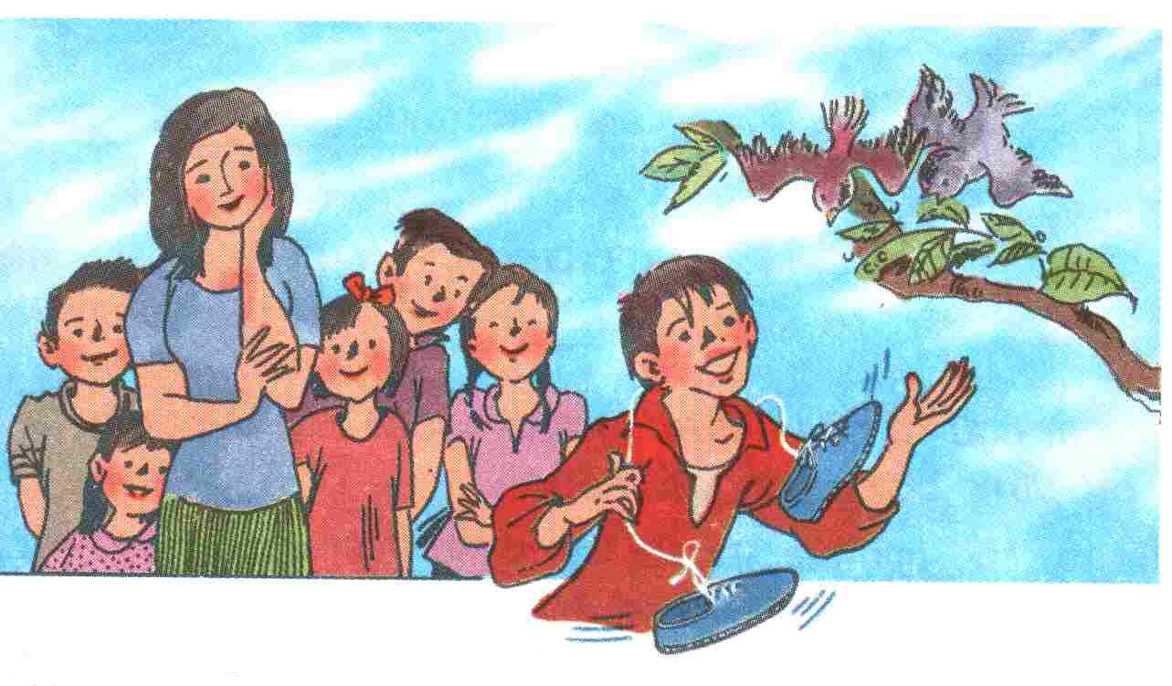
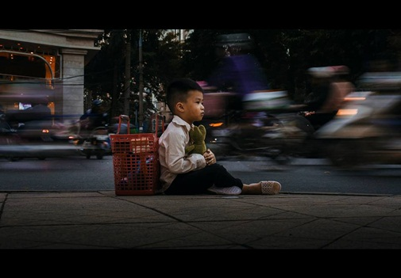

Slide 4
Thứ tư, ngày 10 tháng 11 năm 2021
Tập đọc
Đôi giày ba ta màu xanh
Theo Hàng Chức Nguyên

Slide 5
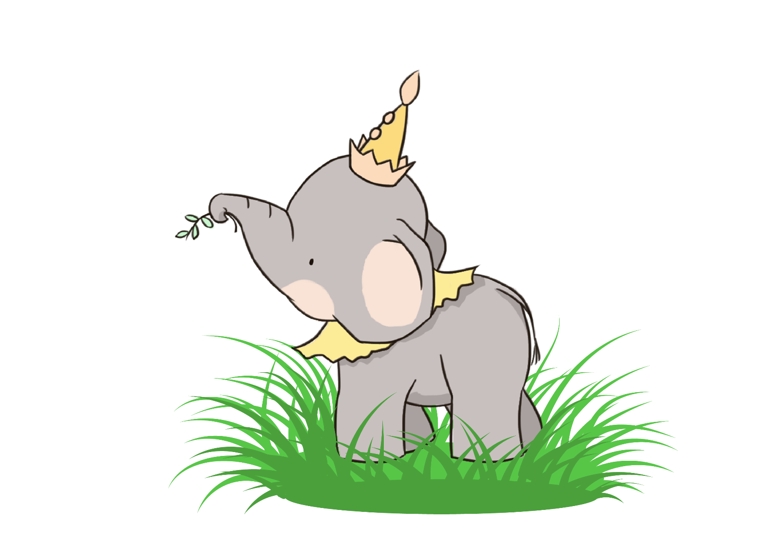
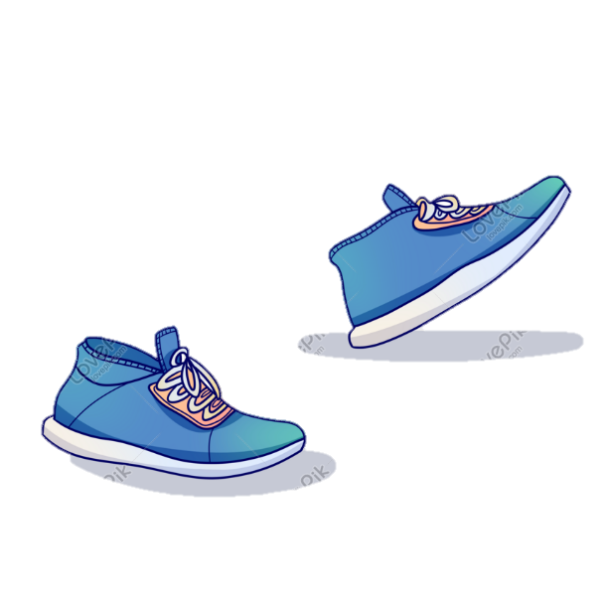
1
Luyện đọc
2
Tìm hiểu bài
3
Luyện đọc diễn cảm

Slide 6
1. Luyện đọc
1. Luyện đọc

Slide 7
Đôi giày ba ta màu xanh
Ngày còn bé, có lần tôi đã thấy anh họ tôi đi đôi giày ba ta màu xanh nước biển. Chao ôi! Đôi giày mới đẹp làm sao! Cổ giày ôm sát chân. Thân giày làm bằng vải cứng, dáng thon thả, màu vải như màu da trời những ngày thu. Phần thân giày gần sát cổ có hai hàng khuy dập và luồn một sợi dây trắng nhỏ vắt ngang. Tôi tưởng tượng nếu mang nó vào chắc bước đi sẽ nhẹ và nhanh hơn, tôi sẽ chạy trên những con đường đất mịn trong làng trước cái nhìn thèm muốn của các bạn tôi...
Sau này làm công tác Đội ở một phường, có lần tôi phải vận động Lái, một cậu bé lang thang, đi học. Tôi đã theo Lái trên khắp các đường phố. Một lần, tôi bắt gặp cậu ngẩn ngơ nhìn theo đôi giày ba ta màu xanh của một cậu bé đang dạo chơi. Hoá ra trẻ con thời nào cũng giống nhau. Tôi quyết định chọn đôi giày ba ta màu xanh để thưởng cho Lái trong buổi đầu cậu tới lớp. Hôm nhận giày tay Lái run run, môi cậu mấp máy, mắt hết nhìn đôi giày, lại nhìn xuống đôi bàn chân mình đang ngọ nguậy dưới đất. Lúc ra khỏi lớp, Lái cột hai chiếc giày vào nhau, đeo vào cổ nhảy tưng tưng.
Theo HÀNG CHỨC NGUYÊN

Slide 8
Theo em, bài tập đọc này được chia làm mấy đoạn ?
Đoạn 1。Từ “Ngày còn bé… đến các bạn tôi.”
2 đoạn
Đoạn 2。Từ “Sau này … đến nhảy tưng tưng.”

Slide 9
Đôi giày ba ta màu xanh
1
Ngày còn bé, có lần tôi đã thấy anh họ tôi đi đôi giày ba ta màu xanh nước biển. Chao ôi! Đôi giày mới đẹp làm sao! Cổ giày ôm sát chân. Thân giày làm bằng vải cứng, dáng thon thả, màu vải như màu da trời những ngày thu. Phần thân giày gần sát cổ có hai hàng khuy dập và luồn một sợi dây trắng nhỏ vắt ngang. Tôi tưởng tượng nếu mang nó vào chắc bước đi sẽ nhẹ và nhanh hơn, tôi sẽ chạy trên những con đường đất mịn trong làng trước cái nhìn thèm muốn của các bạn tôi...
Sau này làm công tác Đội ở một phường, có lần tôi phải vận động Lái, một cậu bé lang thang, đi học. Tôi đã theo Lái trên khắp các đường phố. Một lần, tôi bắt gặp cậu ngẩn ngơ nhìn theo đôi giày ba ta màu xanh của một cậu bé đang dạo chơi. Hoá ra trẻ con thời nào cũng giống nhau. Tôi quyết định chọn đôi giày ba ta màu xanh để thưởng cho Lái trong buổi đầu cậu tới lớp. Hôm nhận giày tay Lái run run, môi cậu mấp máy, mắt hết nhìn đôi giày, lại nhìn xuống đôi bàn chân mình đang ngọ nguậy dưới đất. Lúc ra khỏi lớp, Lái cột hai chiếc giày vào nhau, đeo vào cổ nhảy tưng tưng.
2
Theo HÀNG CHỨC NGUYÊN

Slide 10
Luyện đọc
Đọc đúng :
khuy dập, mấp máy, ngọ nguậy, nhảy tưng tưng
Câu khó đọc:
Tôi tưởng tượng nếu mang nó vào chắc bước đi sẽ nhẹ và nhanh hơn, tôi sẽ chạy trên những con đường đất mịn trong làng trước cái nhìn thèm muốn của các bạn tôi...

Slide 11
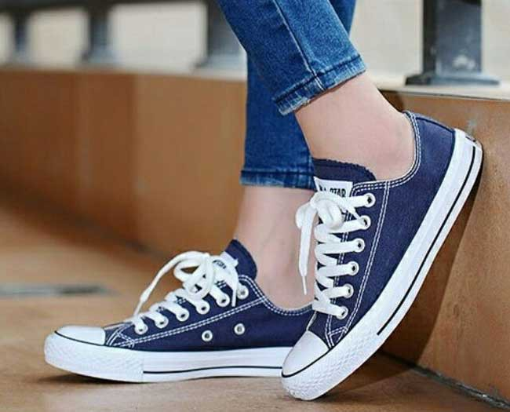
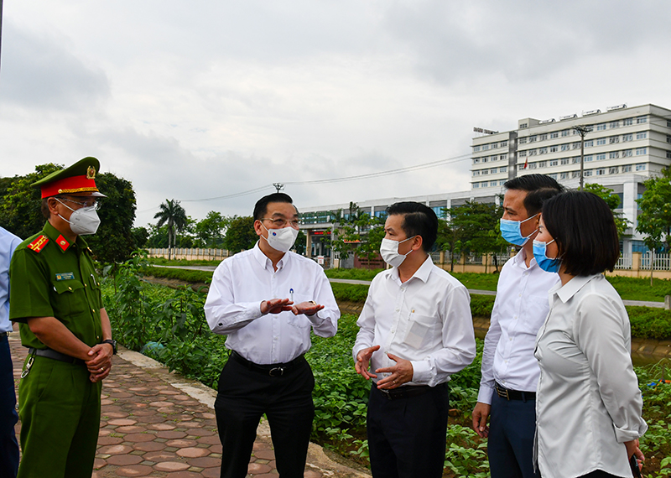
Luyện đọc
Giải nghĩa từ:
Ba ta
Vận động
Cột
Giày vải cứng,
cổ thấp
Tuyên truyền, giải thích, động viên để người khác tự nguyện làm một việc nào đó
Buộc

Slide 12
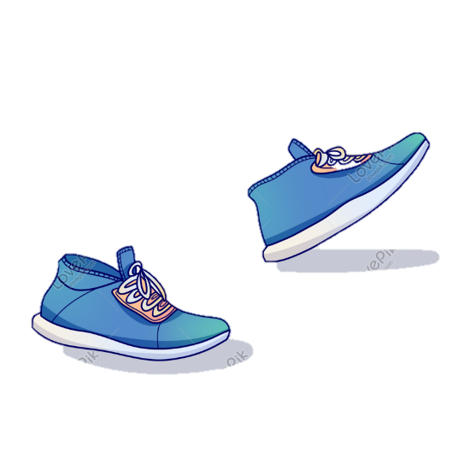
2. Tìm hiểu bài
2. Tìm hiểu bài

Slide 13
Đọc thầm đoạn 1 và trả lời các câu hỏi sau:
1. Những câu văn nào tả vẻ đẹp của đôi giày ba ta?
Chao ôi ! Đôi giày mới đẹp làm sao !
Cổ giày ôm sát chân
Phần thân ôm sát cổ có hai hàng khuy dập, luồn một sợi dây trắng nhỏ vắt qua
Thân giày làm bằng vải cứng
Màu vải như màu da trời những ngày thu
Dáng thon thả
Vẻ đẹp của đôi giày ba ta màu xanh và đó cũng là niềm ai ước ngày bé của chị phụ trách.

Slide 14
Đọc thầm đoạn 2 và trả lời các câu hỏi sau:
2. Tác giả đã làm gì để động viên cậu bé Lái trong ngày đầu tới lớp ? Tại sao tác giả lại chọn cách làm đó ?
Chị quyết định thưởng cho Lái đôi giày ba ta màu xanh trong buổi đầu cậu đến lớp.
Vì Lái cũng có ước mơ giống hệt chị ngày nhỏ: cũng ao ước có một đôi giày ba ta màu xanh…
3. Những chi tiết nào nói lên sự cảm động và niềm vui của Lái khi nhận đôi giày?
Tay Lái run run, môi cậu mấp máy, mắt hết nhìn đôi giày lại nhìn xuống đôi bàn chân mình đang ngọ nguậy dưới đất. Lúc ra khỏi lớp, Lái cột 2 chiếc giày vào nhau, đeo vào cổ, nhảy tưng tưng.

Slide 15
Niềm vui và sự xúc động của Lái khi được tặng giày.

Slide 16
Nội dung
Ý nghĩa của câu chuyện là gì ?
Nhờ tấm lòng nhân hậu, thấu hiểu nắm bắt tâm lý trẻ em, chị phụ trách đã vận động được cậu bé lang thang đi học và khiến cậu vô cùng xúc động, hạnh phúc khi được nhận đôi giày trong buổi đến lớp đầu tiên.

Slide 17
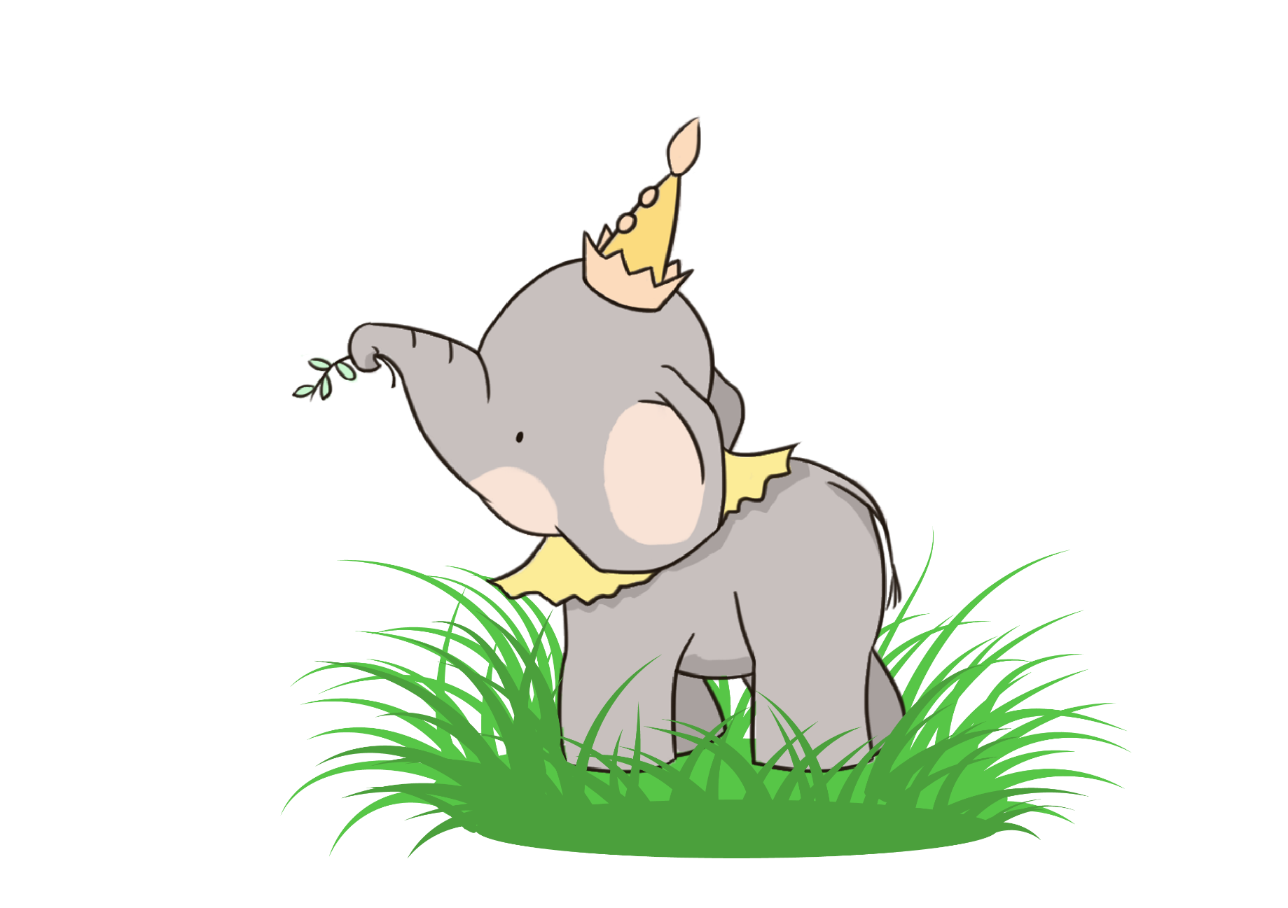
3. Luyện đọc
diễn cảm

Slide 18
- Đoạn 1: Giọng đọc chậm rãi, nhẹ nhàng, hợp với nội dung hồi tưởng lại niềm ao ước ngày nhỏ của chị phụ trách khi nhìn thấy đôi giày ba ta màu xanh. Nhấn giọng những từ ngữ miêu tả của đôi giày (đẹp làm sao, cao, ôm sát chân, dáng thon thả,…), tưởng tượng của cô bé nếu được mang giày (bước đi sẽ nhẹ và nhanh hơn trước cái nhìn thèm muốn của các bạn ).
- Đoạn 2: Giọng nhanh, vui hơn khi thể hiện niềm xúc động, vui sướng khôn tả của cậu bé lang thang lúc được tặng đôi giày cậu thèm muốn. Nhấn giọng những từ ngữ gợi cảm, gợi tả (ngẩn ngơ nhìn theo, tay run run, môi mấp máy, bàn chân ngọ nguậy, nhảy tưng tưng ).

Slide 19
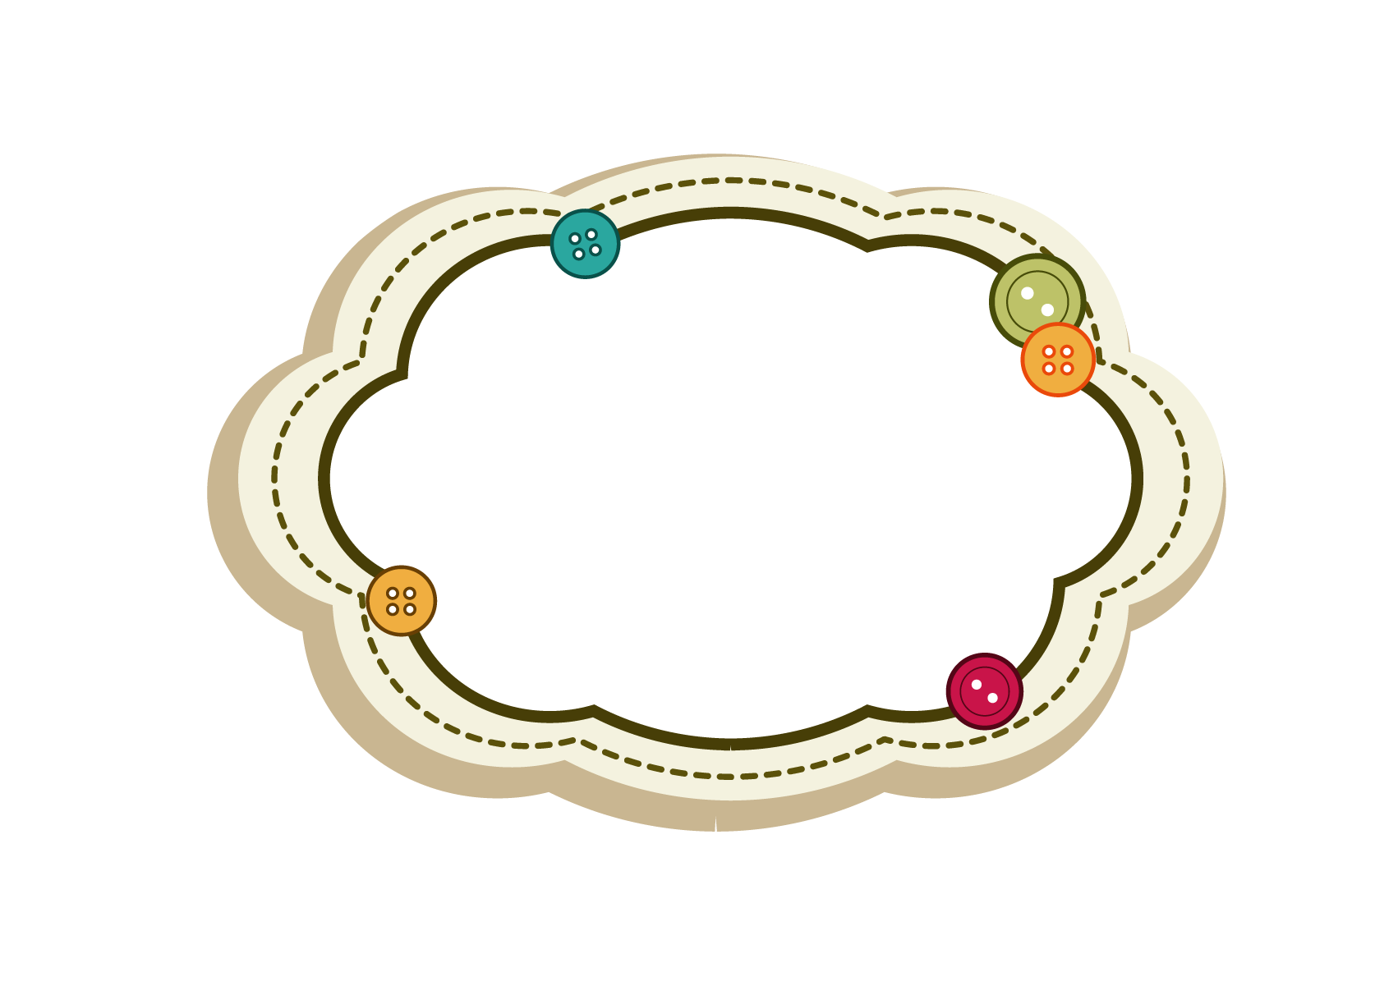
Hôm nhận giày tay Lái run run, môi cậu mấp máy, mắt hết nhìn đôi giày, lại nhìn xuống đôi bàn chân mình đang ngọ nguậy dưới đất. Lúc ra khỏi lớp, Lái cột hai chiếc giày vào nhau, đeo vào cổ, nhảy tưng tưng.

Slide 20
Nhờ tấm lòng nhân hậu, thấu hiểu nắm bắt tâm lý trẻ em, chị phụ trách đã vận động được cậu bé lang thang đi học và khiến cậu vô cùng xúc động, hạnh phúc khi được nhận đôi giày trong buổi đến lớp đầu tiên.
Câu chuyện có ý nghĩa gì ?

Slide 21
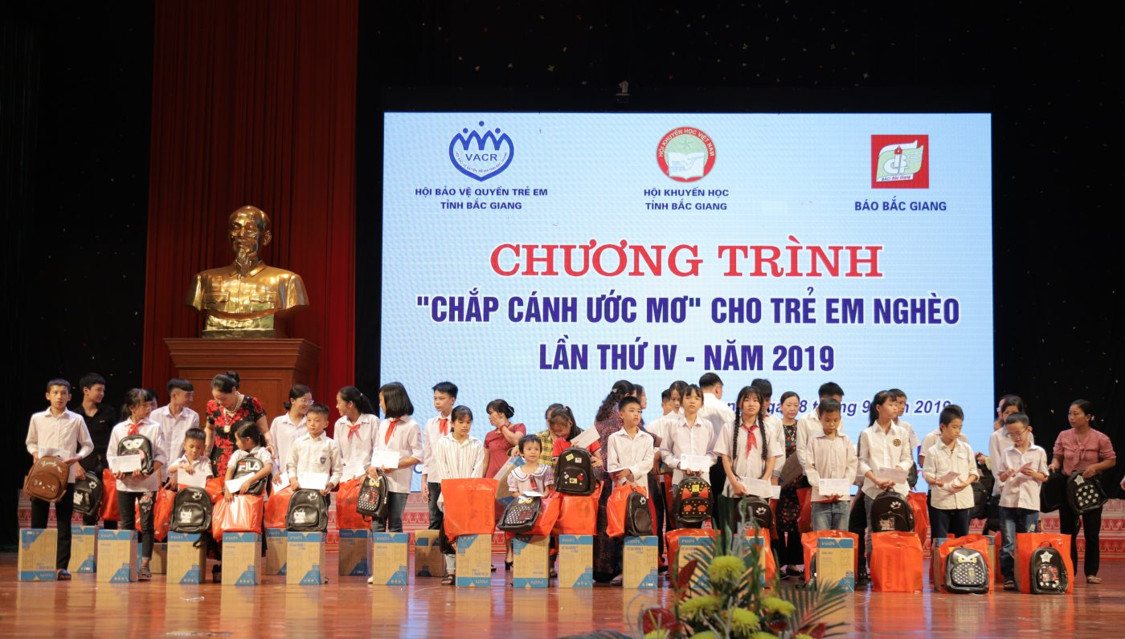

Slide 22
DẶN DÒ
- Luyện đọc lại bài Đôi giày ba ta màu xanh.
- Chuẩn bị bài tập đọc tiếp theo.

Slide 23
Cảm ơn và chào
tạm biệt các em!

